Slide 1
2020年10月11日崇拜講道
經文: 約翰福音3章16-21節
題目: 選擇生命

Slide 2
大綱
出死入生的關鍵（16-18節)
棄暗投明的抉擇（19-21節)

Slide 3
出死入生的關鍵（16-18節)
16神愛世人,甚至將祂的獨生子賜給他們,叫一切信祂的,不至滅亡,反得永生.
17因為神差祂兒子降世,不是要定世人的罪,乃是要叫世人因祂得救.
18信祂的人,不被定罪,不信的人,罪已經定了,因為他不信神獨生子的名.

Slide 4
棄暗投明的抉擇（19-21節)
19光來到世間,世人因自己的行為是惡的,不愛光倒愛黑暗,定他們的罪乃是在此.
20凡作惡的便恨光,並不來就光,恐怕自己的行為受責備.
21但行真理的必來就光,要顯明他所行的是靠神而行.

Slide 5
應用
對上帝的信靠:
全面信靠
渴慕聖言
對自己的生命:
身體力行
追求成長

Slide 6
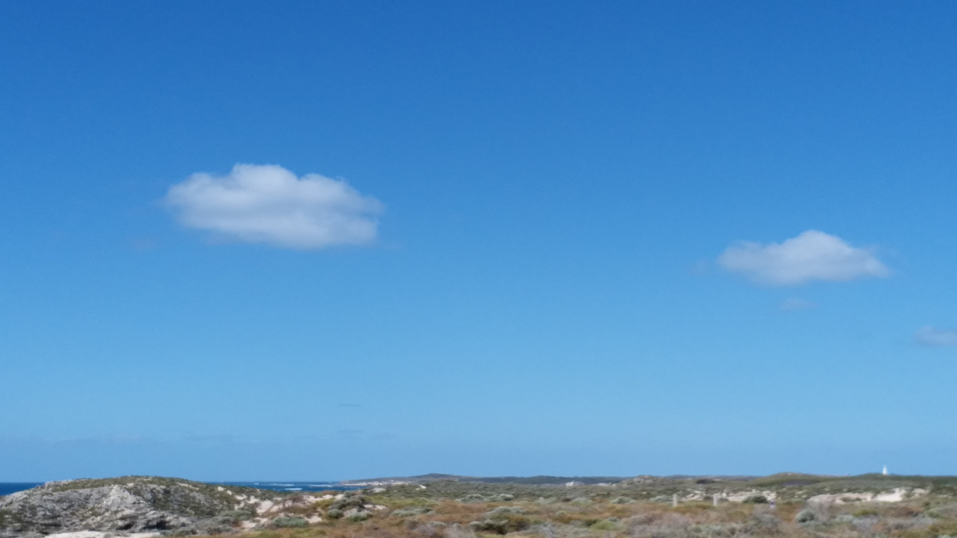
結論
生命有很重要的關鍵時刻, 決定信靠主耶穌固然是生命中一個關鍵的抉擇. 不過生命是有延續性的, 是需要更新和長大的. 生命中每天都面對抉擇, 這是一個方向的問題. 我們不可能在每件事情上都能選擇到最好的. 但總體生命方向是很重要的. 光明和黑暗是一個重要的分水嶺. 如果我們向著光明走, 就算偶然被過犯所勝, 仍然能起來再向正確目標進發. 但如果我們選擇了黑暗, 卻不願意回轉到光明, 我們將活在黑暗和邪惡中, 而這絕對不是上帝對屬祂子民的心意.

Slide 7

結束例子
背叛的影子.........

